Slide 1
HUMIGIT KUMULANG NA PETSA:
ABRAHAM-JOSE 2000 B.C.
MOISES-JOSUE 1500 B.C.
01

Slide 2
7
Ex. 2:10
PAGLIKHA
ABRAHAM
ABRAHAM
“A Judge
Must Judge”
ABRAHAM
JOSE
ABRAHAM
MOISES
JOSUE
ANARKIYA
MAHARALIKA
PAGKABIHAG
KATAHIMIKAN
HESUS
Handbook pg. 26-29
02

Slide 3
Ex. 7-8
7
SILA’Y PAALISIN!
MOISES
ca. 1500 B.C.
Ang IKATLO
sa
“4 na TAO”
ay si:
AJMJ
MOISES
40
Handbook pg. 26-29
1
03

Slide 4
7
Ex. 12:31
MOISES
ca. 1500 B.C.
EXODO!
EXODUS
Ang IKATLO
sa
“4 na TAO”
ay si:
AJMJ
MOISES
Exodus
40
Handbook pg. 26-29
04

Slide 5
Ex. 12:31-18:27
PAGHAHANDA
NG
ENTABLADO
MS
N(A)
H
SG
C
ER
B
J
MN
MOISES
DS
Exodus
EXODO!
E
KB
U
40
MS
PG
RS
Handbook pg. 26-29
05

Slide 6
Ex. 13:18
PAGHAHANDA
NG
ENTABLADO GE
MS
N(A)
H
SG
C
ER
B
J
MN
PAGDAAN SA SUEZ CANAL NGAYON
MOISES
DS
Exodus
E
DAGAT NG REEDS:
“YAM SUPH”
40
KB
U
MS
PG
RS
Handbook pg. 26-29
2
06

Slide 7
7
Ex. 19
MOISES
ca. 1500 B.C.
EXODO
SINAI
AJMJ
MOISES
Exodus
Sinai
40
Handbook pg. 26-29
1
07

Slide 8
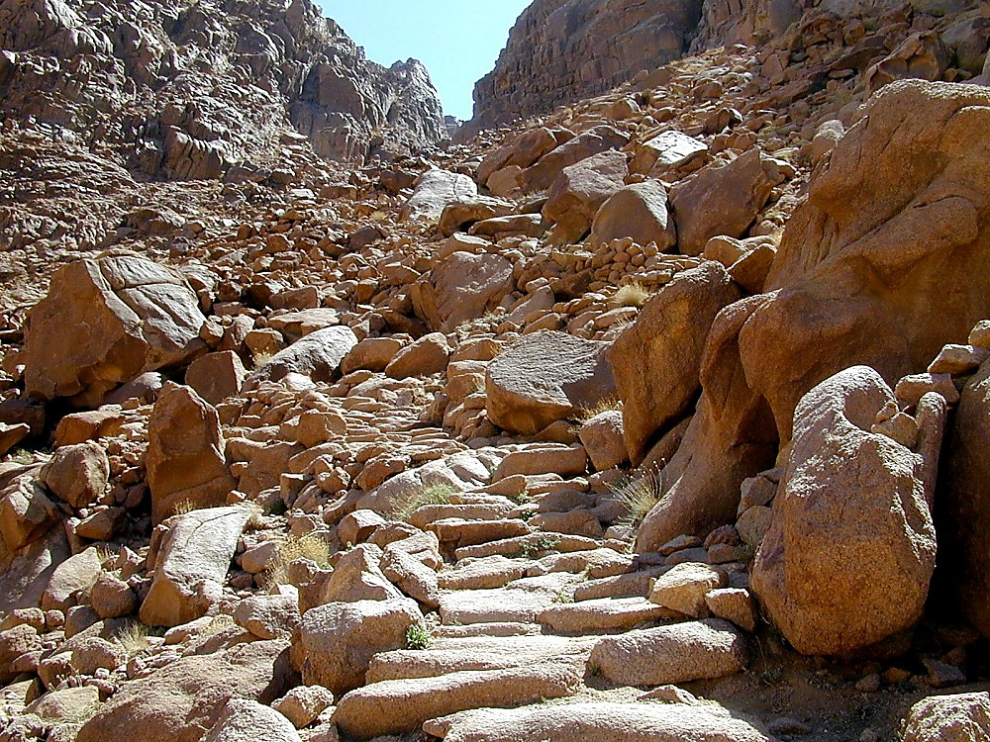
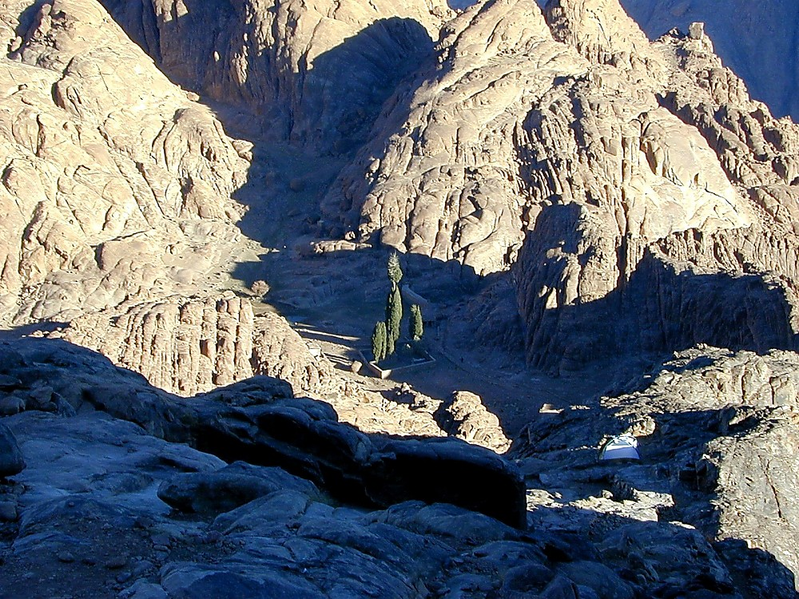
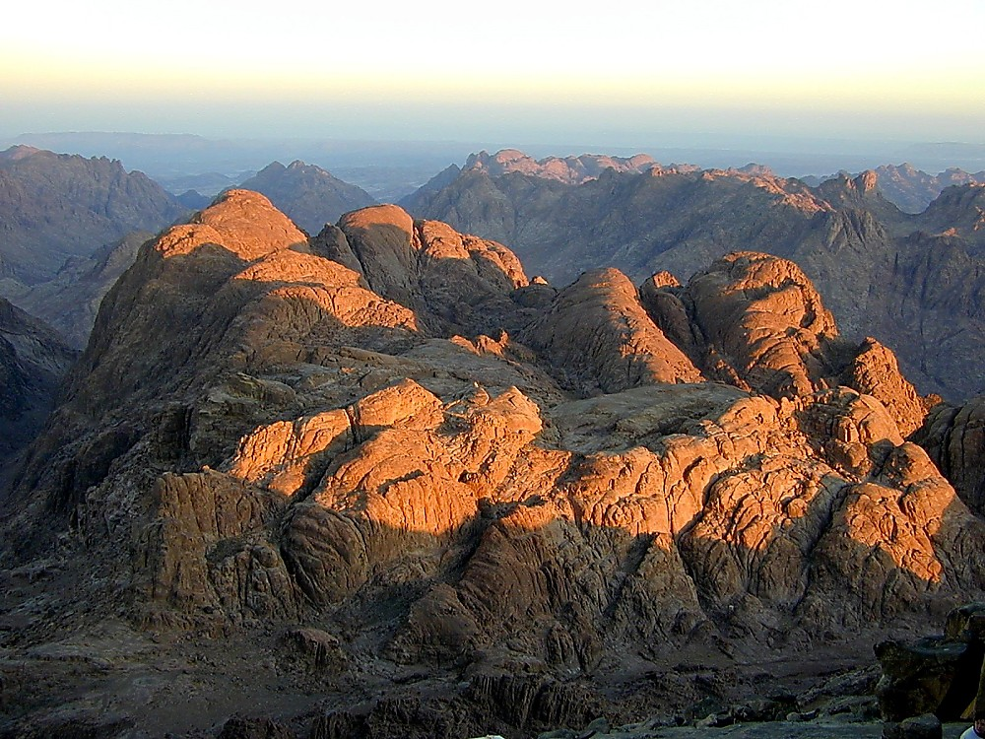
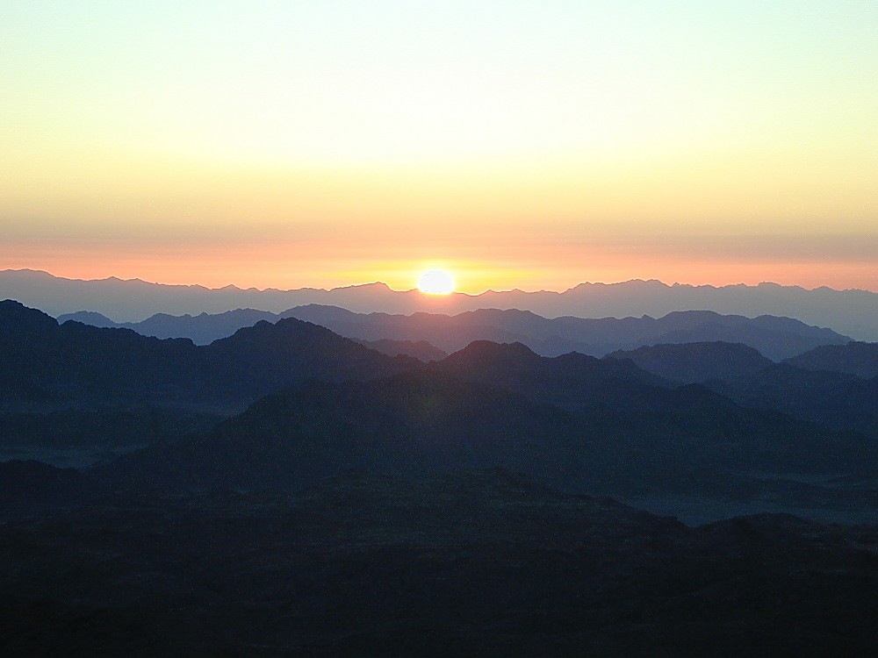
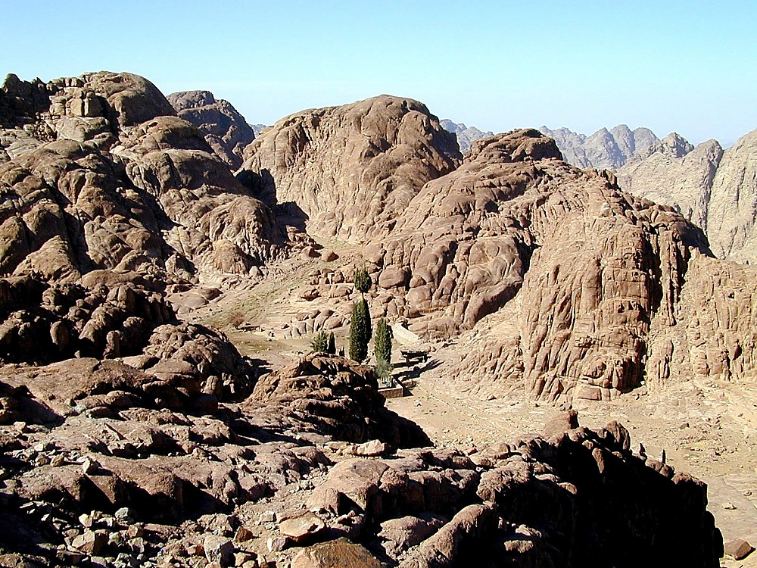
Ex. 19:2
MOISES
Exodus
Sinai
40
Bundok Sinai:
Ang Tradisyunal na Lugar ng Pagbibigay ng Batas
Handbook pg. 26-29
08

Slide 9
7
Ex. 20-31
MOISES
ca. 1500 B.C.
EXODO
SINAI
AJMJ
M - C - C
MOISES
Exodus
Sinai
M - C - C
40
Ang MORAL
Ang SIBIL
Ang SEREMONYAL
Handbook pg. 26-29
3
09

Slide 10
Ex. 20-31
7
ANG BATAS (TORAH)
Ang MakaDios na Edukasyon sa Tatlong Bahagi:
MOISES
Exodus
Sinai
M - C - C
40
Handbook pg. 26-29
10

Slide 11
Ex. 20:1-17
7
ANG BATAS (TORAH)
Ang MakaDios na Edukasyon sa Tatlong Bahagi:
MORAL: Ang Sampung Utos; ang basehan
ng ating bagong batas ngayon.
MOISES
Exodus
Sinai
M - C - C
40
Handbook pg. 26-29
11

Slide 12
Ex. 21-24
7
ANG BATAS (TORAH)
Ang Maka-Dios na Edukasyon sa Tatlong Bahagi:
MORAL: Ang Sampung Utos; ang basehan ng ating batas ngayon.
SIBIL: Paano makikipamuhay sa isat-isa sa
bagong istrakturang sosyal.
MOISES
Exodus
Sinai
M - C - C
40
Handbook pg. 26-29
12

Slide 13
Ex. 25-31
7
ANG BATAS (TORAH)
Ang MakaDios na Edukasyon sa Tatlong Bahagi:
MORAL: Ang Sampung Utos; ang basehan ng ating batas ngayon.
SIBIL: Paano makikipamuhay sa isat-isa sa bagong istrakturang sosyal.
SEREMONYAL: Paano sambahin ang Dios
sa bagong istrakturang sosyal.
MOISES
Exodus
Sinai
M - C - C
40
Handbook pg. 26-29
13

Slide 14
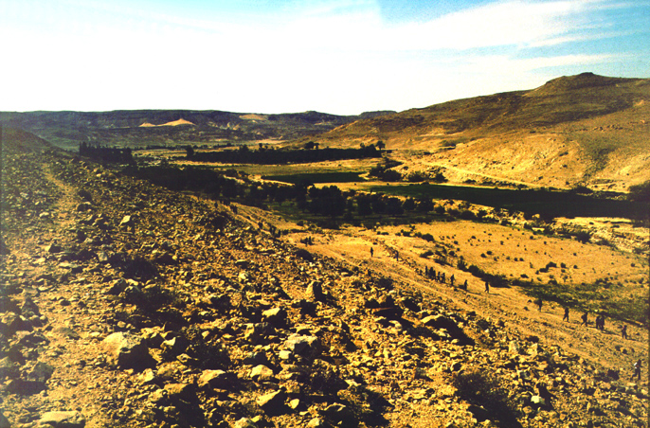
Num. 20:13; Deut. 1:19
PAGHAHANDA
NG
ENTABLADO
MS
N(A)
H
SG
C
ER
B
J
MN
MOISES
DS
Ang Oasis at Kadesh Barnea
Exodus
Sinai
E
M - C - C
KB
U
40
MS
PG
RS
Handbook pg. 26-29
2
14

Slide 15
7
Num. 20:13; Deut. 1:19
MOISES
ca. 1500 B.C.
EXODO
SINAI
AJMJ
M - C - C
KADESH BARNEA
MOISES
Exodus
Sinai
M - C - C
Kadesh Barnea
40
Handbook pg. 26-29
15

Slide 16
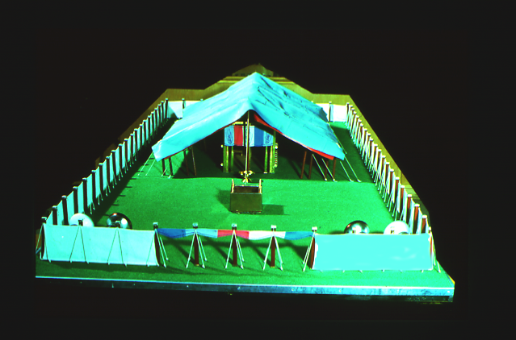
Num. 13
7
KAILANGAN NI MOISES NG BAGONG INPORMASYON!
MOISES calls for tribal representatives.
MOISES
Exodus
Sinai
M - C - C
Kadesh Barnea
40
Ang Tabernakulo sa Ilang
Handbook pg. 26-29
2
16

Slide 17
Num. 13
7
ILANG MGA PANGUNAHING TANONG…
Ano ang itsura ng lugar?
Sino ang mga tao?
Mga Ilog at Bukal?
Burol at Gubat?
MOISES
Exodus
Sinai
M - C - C
Kadesh Barnea
Matabang Lupain?
40
May pagkain?
Handbook pg. 26-29
6
17

Slide 18
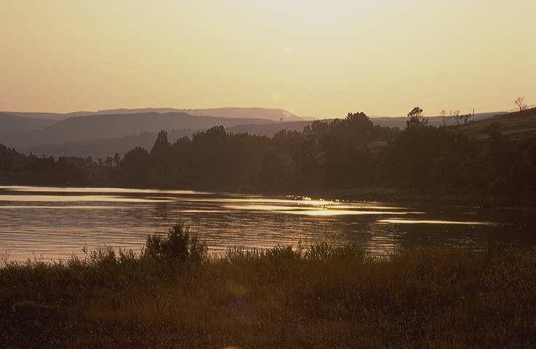
Num. 13
PAGHAHANDA
NG
ENTABLADO
MS
N(A)
H
HILAGA TUNGO SA TIMOG LEBANON NGAYON…
SG
C
ANG DINAANAN NG MGA TIKTIK
ER
B
J
MN
MOISES
DS
Exodus
Sinai
E
M - C - C
Kadesh Barnea
KB
U
40
MS
PG
RS
Handbook pg. 26-29
18

Slide 19
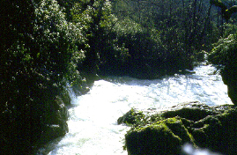
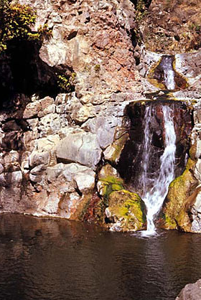
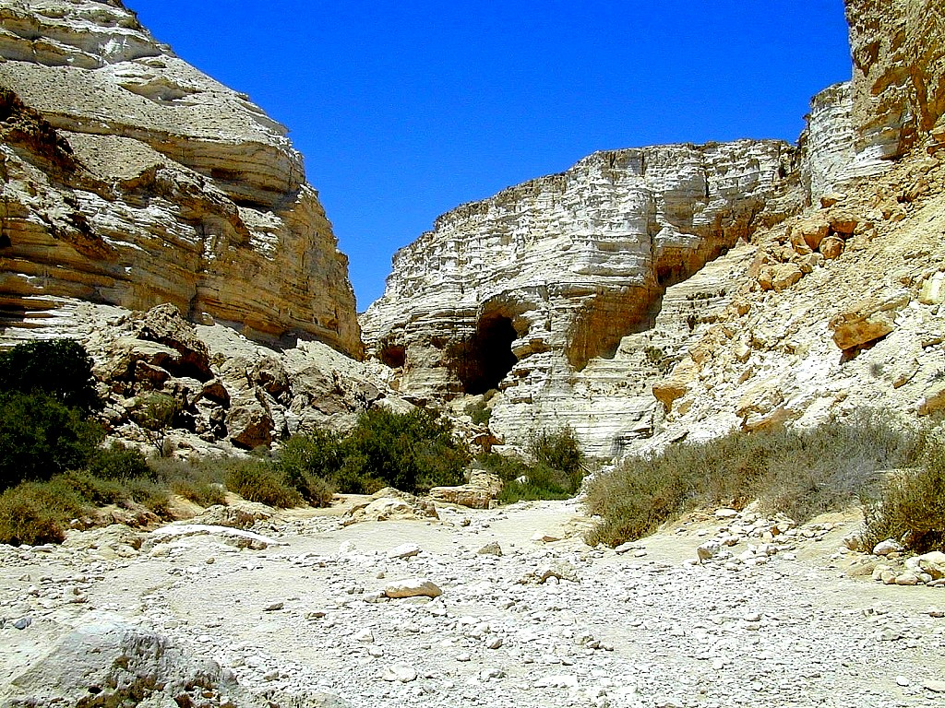
Num. 13
PAGHAHANDA
NG
ENTABLADO
MS
N(A)
H
…AT TIMOG PABALIK SA KADESH BARNEA.
SG
ANG DINAANAN NG MGA TIKTIK
C
ER
B
J
MN
MOISES
DS
Exodus
Sinai
E
M - C - C
Kadesh Barnea
KB
U
40
MS
RS
Handbook pg. 26-29
19

Slide 20
Num. 13:26-14:9
PAGHAHANDA
NG
ENTABLADO
Ito ang sitwasyon:
MS
12 TIKTIK: 2 BALITA
10 TIKTIK: MARAMIHANG OPINYON
LUPAIN NG GATAS AT PULOT!
MGA HIGANTE SA LUPAIN!
BUMALIK SA EGIPTO!
2 TIKTIK: MALIIT NA OPINYON
LUPAIN NG GATAS AT PULOT!
MGA HIGANTE SA LUPAIN!
NASA ATIN ANG DIOS!
N(A)
H
SG
C
ER
B
J
MN
MOISES
DS
Exodus
Sinai
E
M - C - C
Kadesh Barnea
KB
U
40
MS
PG
KAYA...TAYO NA!!!!!
RS
Handbook pg. 26-29
12
20

Slide 21
Num. 13:26-14:9
PAGHAHANDA
NG
ENTABLADO
Here’s the situation:
MS
TWELVE SPIES: TWO REPORTS
10 SPIES: A MAJORITY OPINION
LAND OF MILK AND HONEY!
GIANTS IN THE LAND!
GO BACK TO EGYPT!
2 SPIES: A MINORITY OPINION
LAND OF MILK AND HONEY!
GIANTS IN THE LAND!
GOD IS WITH US!
N(A)
LAKAD DI NATULOY!
H
SG
C
ER
B
J
MN
MOISES
DS
Exodus
Sinai
E
M - C - C
Kadesh Barnea
KB
U
40
MS
PG
SO...LET’S GO!!!!!
RS
Handbook pg. 26-29
21

Slide 22
7
Num. 32:13
MOISES
ca. 1500 B.C.
EXODO
SINAI
AJMJ
M - C - C
KADESH BARNEA
40
MOISES
Exodus
Sinai
M - C - C
Kadesh Barnea
40
40
Handbook pg. 26-29
22

Slide 23
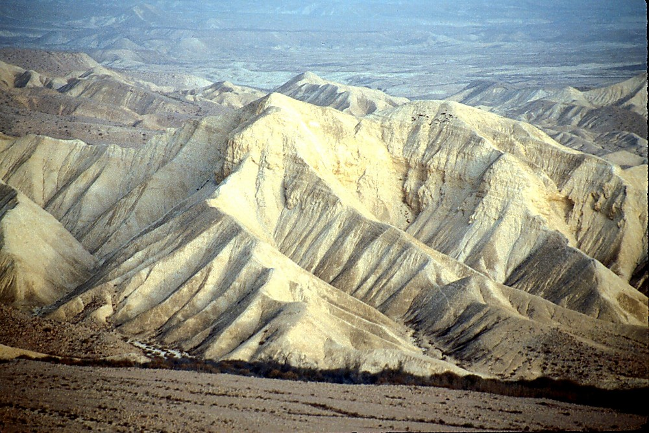
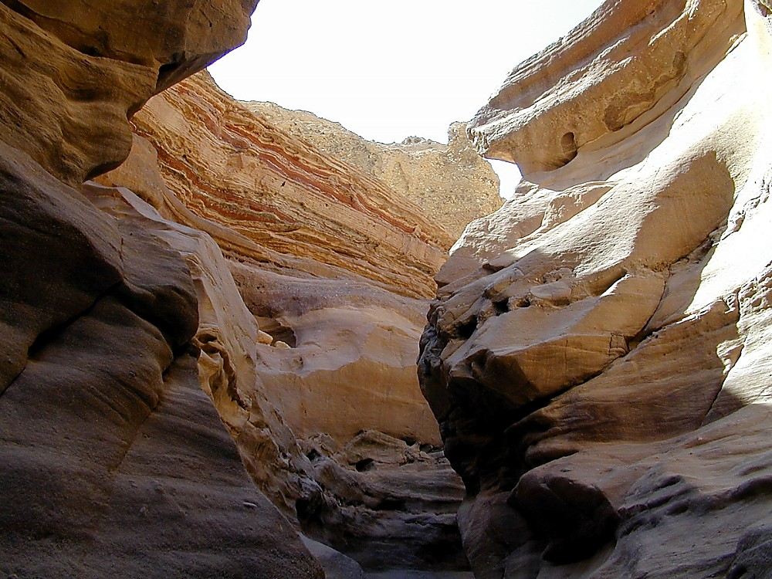
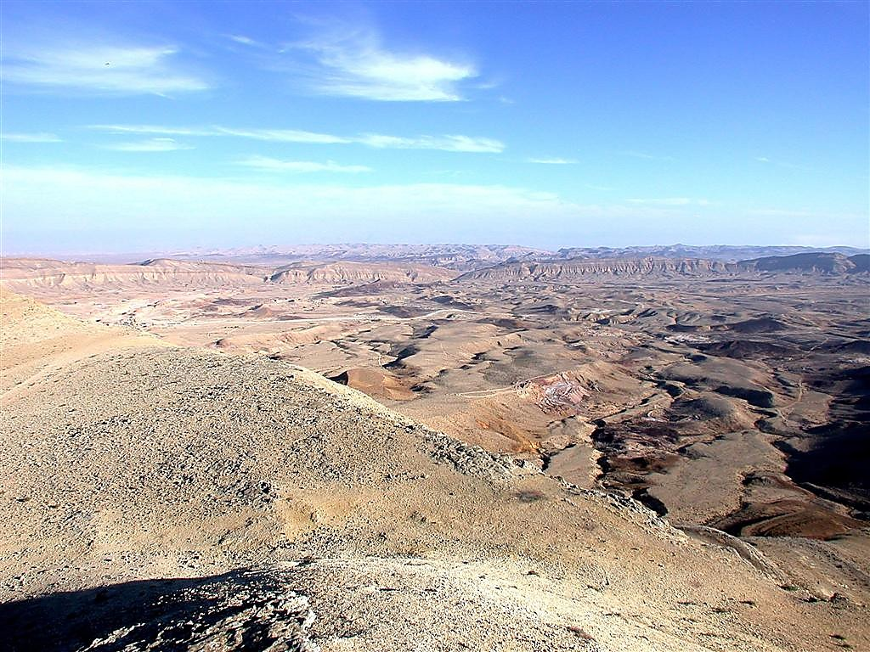
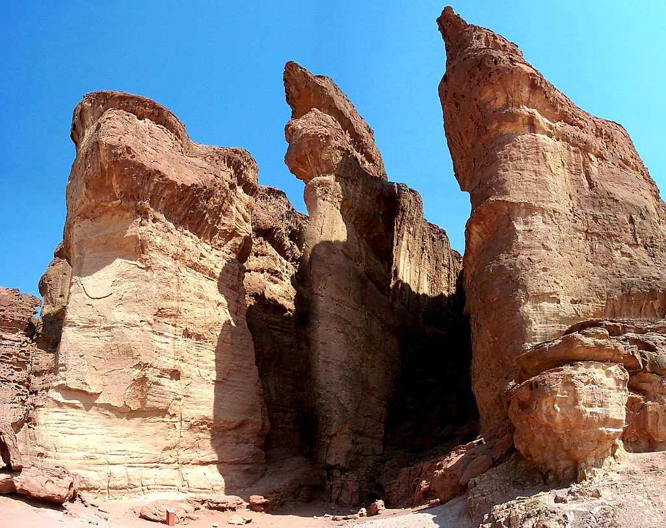
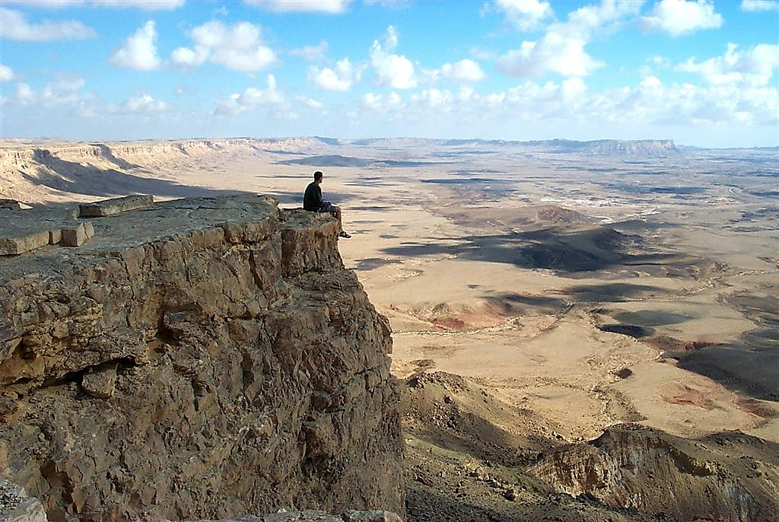
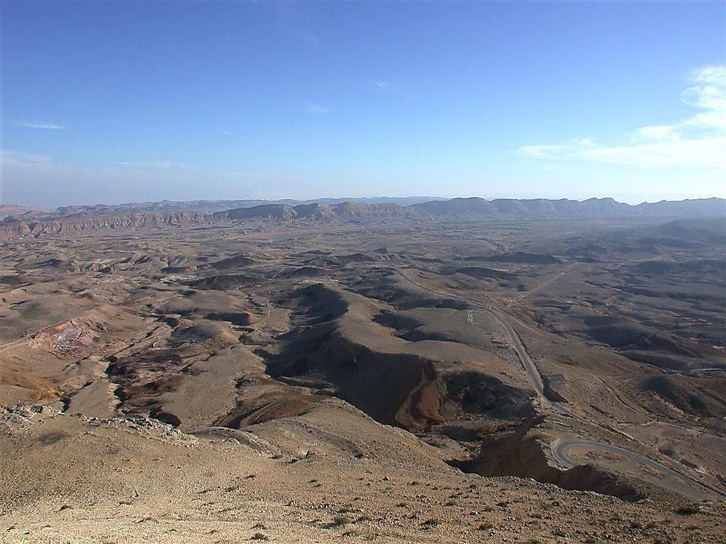
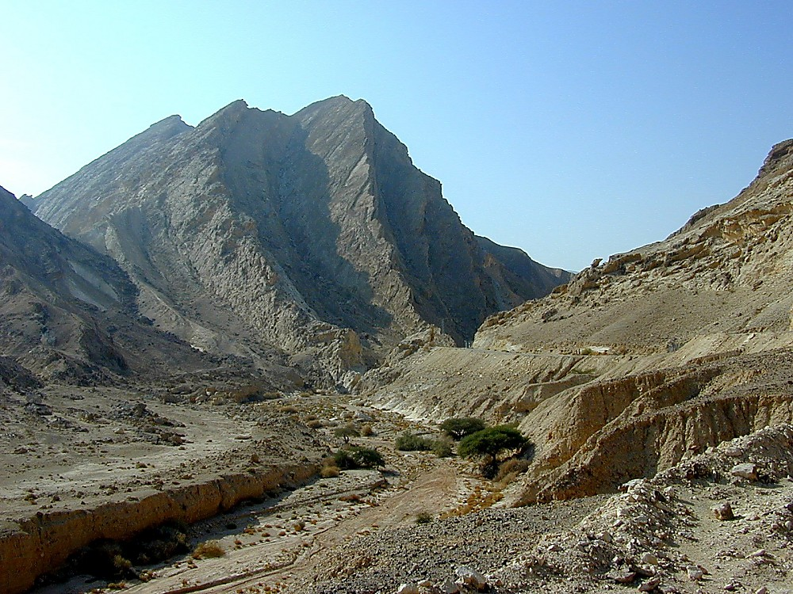
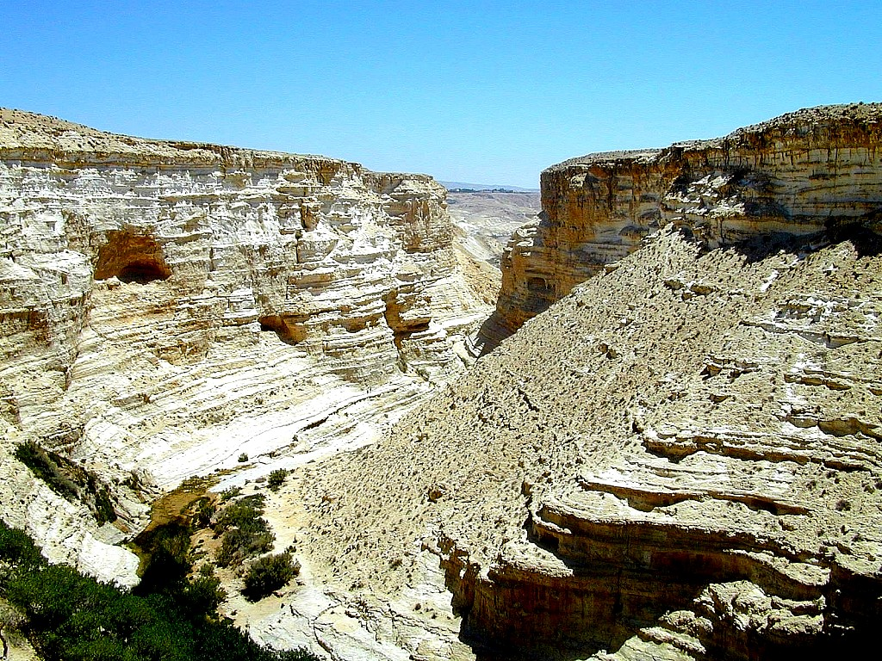
Num. 32:49; 34:1
DRESSING
THE
STAGE
IBIG MONG SABIHIN… 40 TAON DITO?
YOU MEAN… 40 YEARS? OUT HERE?
YOU MEAN… 40 YEARS? OUT HERE?
MOISES
Exodus
Sinai
M - C - C
Kadesh Barnea
40
40
Handbook pg. 26-29
1
23

Slide 24
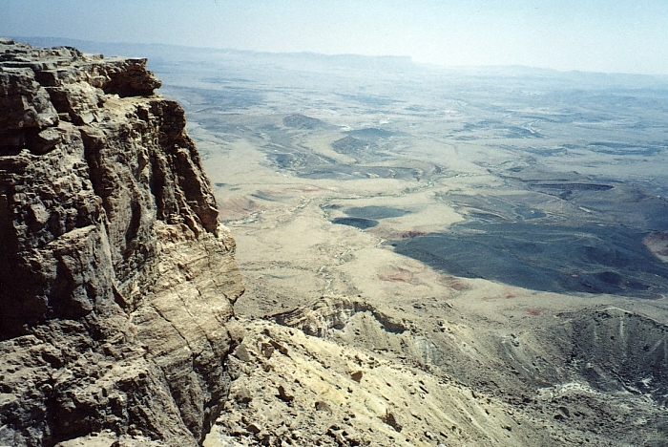
Num. 32:49; 34:1
PAGHAHANDA
NG
ENTABLADO
BAKIT?
DI-PAGSUNOD!
DI PANINIWALA!
MOISES
Exodus
Sinai
M - C - C
Kadesh Barnea
40
40
ANG PAGLALAGALAG SA ILANG
Handbook pg. 26-29
3
24

Slide 25
Num. 32:49; 34:1
PAGHAHANDA
NG
ENTABLADO
MS
N(A)
H
SG
C
ER
MN
B
J
MN
MOISES
DS
Exodus
Sinai
E
M - C - C
KB
Kadesh Barnea
40
U
40
MS
PG
RS
Handbook pg. 26-29
25

Slide 26
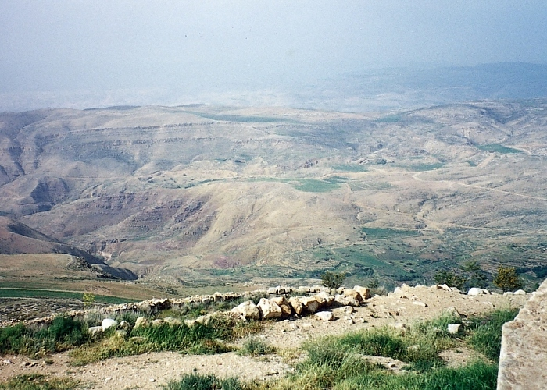
MOISES
Exodus
Sinai
M - C - C
Kadesh Barnea
40
40
Pagtanaw sa Lupang Pangako” mula sa tuktok ng Bundok Nebo
Handbook pg. 26-29
1
26

Slide 27
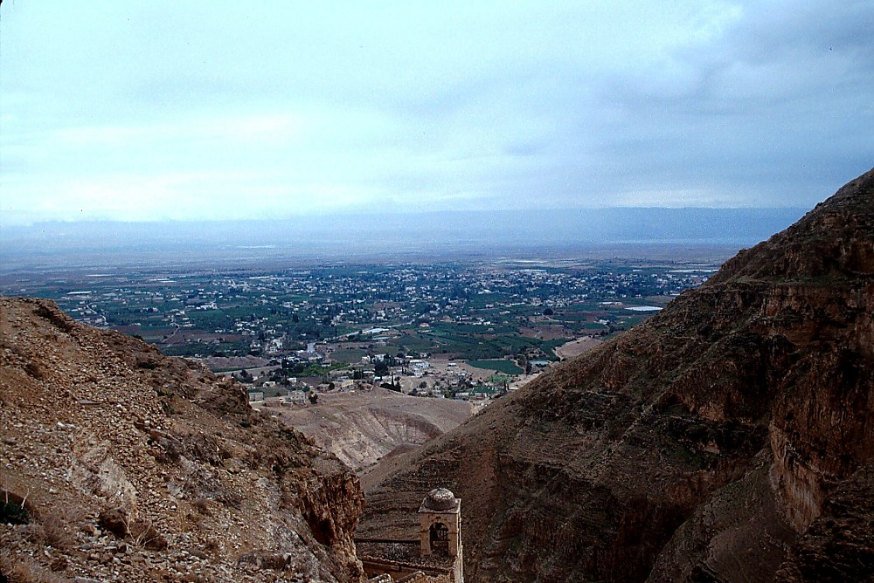
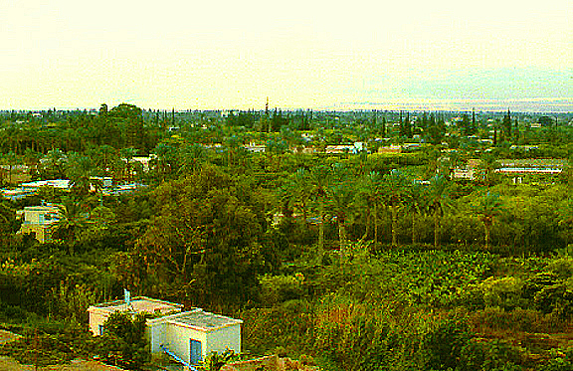
Bundok Nebo sa Kabila ng Jordan
MOISES
Exodus
Sinai
M - C - C
Kadesh Barnea
40
40
From Jericho...
Looking Across the Jordan River Toward Mt. Nebo
Handbook pg. 26-29
1
27

Slide 28
7
MOISES
ca. 1500 B.C.
EXODO
SINAI
AJMJ
M - C - C
KADESH BARNEA
40
MOISES
LC
Exodus
5 MENSAHE
Sinai
M - C - C
Kadesh Barnea
40
40
5 Sermons
Deut. 30: 1-10
DEUTERONOMIO: IKALAWANG BATAS!
TO A NEW AND YOUNGER GENERATION
THE LAND COVENANT
HOW THEY SHOULD LIVE!
ANG KANILANG DI PANGKARANIWANG PAMBANSANG MINANA!
WHO THEY ARE!
WHO IS THEIR GOD?
Handbook pg. 26-29
8
28

Slide 29
7
Deuteronomy 30
ANG LUPAIN (PALESTINA) PANGAKO
⁵ Ibabalik niya kayo sa lupain ng inyong mga magulang, upang inyo namang ariin. Kayong higit niyang pasasaganain kaysa inyong mga ninuno.
⁶ Babaguhin niya ang inyong puso upang Siya’y ibigin ng buong katapatan. Sa ganon mabubuhay kayo ng matagal. (NIV)
MOISES
Exodus
Sinai
M - C - C
Kadesh Barnea
40
40
5 Sermons
Handbook pg. 26-29
1
29

Slide 30
Ang Tipan ni Abraham
(Ang Tawag)
Genesis 12:1-3
MOISES
LUPA
BINHI
PAGPAPALA
Exodus
Sinai
M - C - C
Kadesh Barnea
Lupa
40
40
5 Sermons
Deuteronomy
30:1-10
30

Slide 31
7
Gen. 1- Deut. 34
PAGLIKHA
ANARKYA
PC
1st Man & Woman
1st Sin
1st Gospel
1st Family
ROYALTY
(1000 B.C.)
1st Murder
Flood/Rainbow
Tower
ABRAHAM
PC7 L J
The CALL
AC
L - S - B
I - I
3 LIPUNAN
J - E
12
KABUNYIAN
7 = 4 + 3
JOSE
MOISES
Slavery
Exodus
430
Sinai
4 Na TAO
M - C - C
MOISES
(500 B.C.)
Kadesh Barnea
40
Exodus
S
S
PAGKABIHAG
40
Sinai
5 Sermons
M - C - C
Kadesh Barnea
HESUS
40
40
LC
5 Sermons
J
JOSUE
31

Slide 32
7
AJMJ
AnG
IKA-APAT
sa
4 na TAO
ay si:
?
32

Slide 33
7
AJMJ
Ang
IKAAPAT
sa
4 na TAO
ay si:
“JOSUE”
33

Slide 34
HUMIGIT KUMULANG NA PETSA:
ABRAHAM-JOSE 2000 B.C.
MOISES-JOSUE 1500 B.C.
34

Slide 35
Josh. 1:1
PAGLIKHA
ABRAHAM
ABRAHAM
ABRAHAM
JOSE
“A Judge
Must Judge”
ABRAHAM
MOISES
JOSUE
ANARKIYA
MAHARLIKA
PAGKABIHAG
KATAHIMIKAN
HESUS
Handbook pg. 29-31
35

Slide 36
7
Josh. 1:1
JOSUE
AJMJ
JOSUE
Handbook pg. 29-31
36

Slide 37
Josh. 1:4
PAGHAHANDA
NG
ENTABLADO
MS
ANG PANGAKO NG DIOS KAY JOSUE:
N(A)
H
MULA SA ILANG TUNGO SA LEBANON…
SG
C
ER
B
J
MN
JOSUE
DS
E
KB
U
…MULA EUPRATES TUNGO SA “MALAKING DAGAT”
MS
PG
RS
Handbook pg. 29-31
2
37

Slide 38
Josh. 1:11
PAGHAHANDA
NG
ENTABLADO
MS
N(A)
ANG LUPAIN
H
“JOSUE…
PASUKIN MO AT ANGKININ
ANG
LUPAIN!”
SG
C
ER
B
J
MN
JOSUE
DS
E
KB
U
MS
PG
RS
Handbook pg. 29-31
38

Slide 39
Josh. 1:11
PAGHAHANDA
NG
ENTABLADO
MS
N(A)
ANG LUPAIN
H
SG
MULA BUNDOK NEBO… ANG KAWAL NI JOSUE AY DAPAT TUMAWID
SA ILOG JORDAN
C
ER
B
J
MN
JOSUE
DS
Jericho/Ai
E
KB
U
MS
PG
RS
Handbook pg. 29-31
39

Slide 40
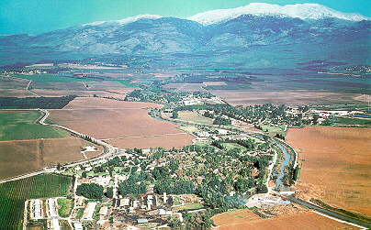
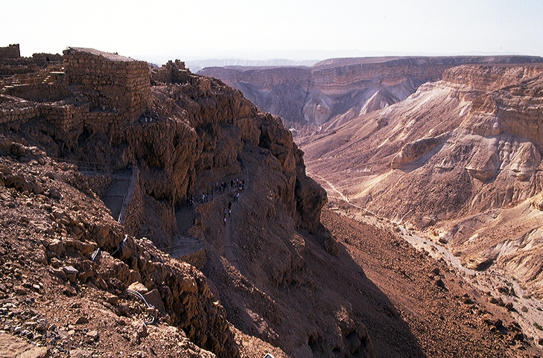
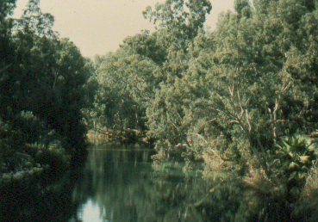
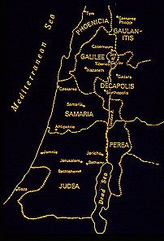
7
Josh. 1:16
Mga Hamong Heograpiya ni Josue...
JOSUE
Jericho/Ai
Handbook pg. 29-31
4
40

Slide 41
7
Josh. 6:2; 8:26
JOSUE
JERICHO / AI
AJMJ
JOSUE
Jericho/Ai
Handbook pg. 29-31
41

Slide 42
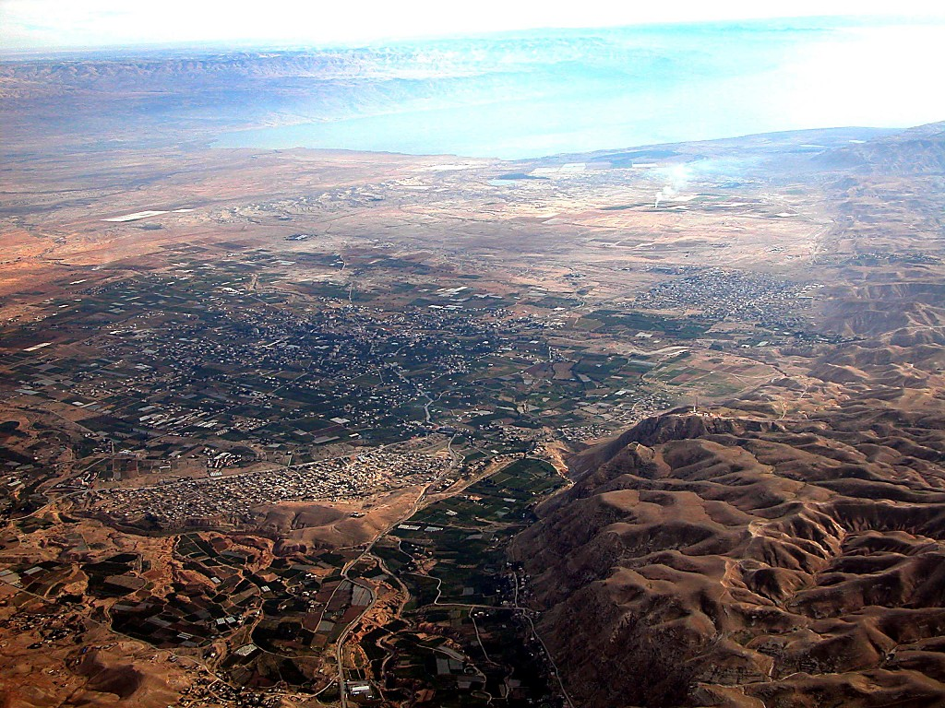
PATAY NA DAGAT
ILOG JORDAN
BAGONG JERICHO
MOISES
Exodus
Sinai
M - C - C
LUMANG JERICHO
Kadesh Barnea
40
40
Mula Jericho...
Pagtanaw sa Silangan sa Kabila ng Ilog Jordan
Handbook pg. 26-29
42

Slide 43
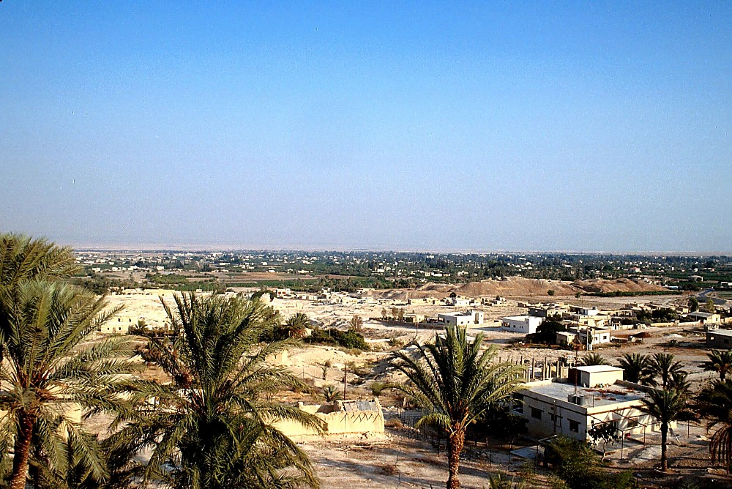
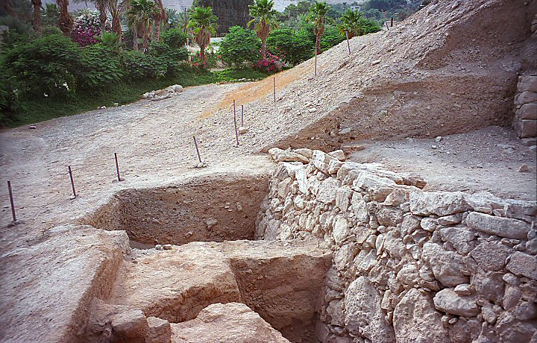
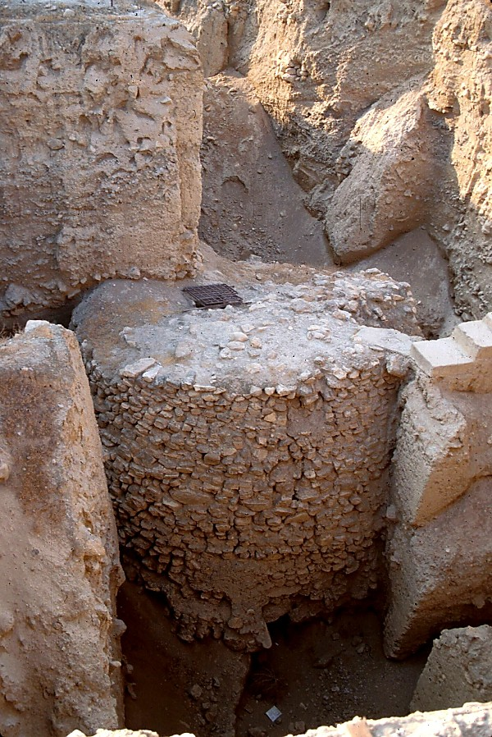
JOSUE
Jericho/Ai
Jericho: Ang kanyang mga lumang Labi
Handbook pg. 29-31
1
43

Slide 44
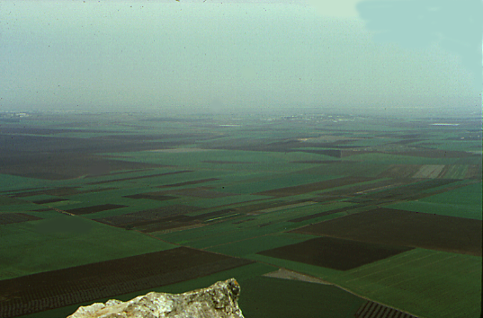
7
Josh. 17:16
Ang Lambak ng Jezreel mula sa Bubdok
Tabor
JOSUE
Jericho/Ai
Ito ang gatas at ang pulot!
Handbook pg. 29-31
44

Slide 45
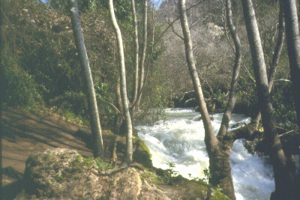
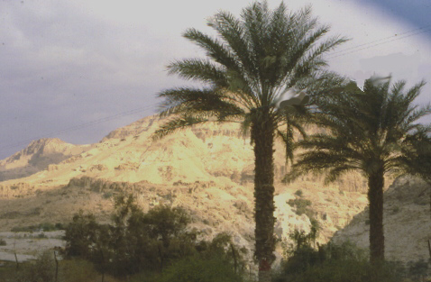
Josh. 3:1-12:24
Kaya…
…mula Dan sa Hilaga...
JOSUE
Jericho/Ai
Land Divided
tungo sa Beersheba sa Timog..
Handbook pg. 29-31
3
45

Slide 46
7
Josh 14:5
JOSUE
JERICHO / AI
LUPAIN NAHATI
AJMJ
JOSUE
Jericho/Ai
Land Divided
Handbook pg. 29-31
46

Slide 47
7
Josh. 13:1-21:43; 13:14 (Levi)
Ang MalakingDagat
ASHER
NAPHTALI
ZEBULON
Sea of Galilee
Bawat tribo ay nanirahan, handa na matuto na mamuhay sa bagong lupa na minana ni Abraham.
Mt. Tabor
ANG LUPAIN NG CANAAN AY NAHATI!
Mt. Carmel
ISSACHAR
MGA ANAK NI JOSE
Mt. Gilboa
MANASSEH
MANASSEH
JOSUE
EPHRAIM
Jericho/Ai
Land Divided
DAN
BENJAMIN
GAD
JUDAH
Hebron
LEVI: Only towns to live in; they to care for the tabernacle!
Dead Sea
REUBEN
SIMEON
Handbook pg. 29-31
13
47

Slide 48
7
Judg. 17:6
Ang Malaking Dagat
ASHER
NAPHTALI
ZEBULON
Sea of Galilee
“Ginawa ng tao ang mabuti sa kanyang paningin.”
Mt. Tabor
Mt. Carmel
ISSACHAR
Mt. Gilboa
MANASSEH
MANASSEH
JOSUE
EPHRAIM
Jericho/Ai
Land Divided
DAN
BENJAMIN
GAD
JUDAH
Hebron
LEVI: Only towns to live in; they to care for the tabernacle!
Dead Sea
REUBEN
SIMEON
Handbook pg. 29-31
48

Slide 49
HUMIGIT KUMULANG NA PETSA:
ABRAHAM-JOSE 2000 B.C.
MOISES-JOSUE 1500 B.C.
JOSUE
Jericho/Ai
Land Divided
49

Slide 50
7
Gen 1 - Josh 24
PAGLIKHA
ANARKIYA
1 Lalaki / babae
1 Kasalanan
P
1 Mabuting BALITA
1 Pamilya
MAHARLIKA
(1000 B.C.)
1 Pagpatay
TD
Baha / Bahaghari
Tore
(2000 B.C.)
ABRAHAM
(2000 B.C.)
3 LIPUNAN
P 7 K J
TAWAG
TA
BT
L - S - B
I - I
J - E
12
PAGKABIHAG
7 = 4 + 3
JOSE
PAGKAALIPIN
430
4 TAO
(1500 B.C.)
MOISES
(1500 B.C.)
(500 B.C.)
KATAHIMIKAN
Exodo
K
S
KATAHIMIKAN
Sinai
M - C - C
Kadesh Barnea
JESUS
40
40
5 Sermon
LC
J
JOSUE
Jericho / Ai
Lupa Nahati
01
2
Notes:
//// Ipinagpapatuloy natin ang BIBLE FILE… Nai-set-up na natin ang File ng PAGKALIKHA… ANG APAT NA DAKILANG TAO…ANG TATLONG LIPUNAN… NA MAKAHULUGANG IBINIBIGKIS NG APAT NA GANAP NA KASUNDUAN SA BIBLIYA… at ngayo’y, tutungo tayo sa isang lugar na hindi matatagpuan sa Bibliya, ngunit ganon pa man, makikita natin ang balangkas ng mga pangyayari sa pagitan ng Luma at Bagong Tipan.
//// Tinatawag natin itong panahon ng KATAHIMIKAN.
____________________________________________________________________________
[English]
//// Continuing THE BIBLE FILE…we have set up the CREATION file…THE FOUR GREAT PEOPLE….THE THREE SOCIETIES…TIED TOGETHER IN MEANING AND PURPOSE BY FOUR UNCONDITIONAL BIBLICAL COVENANTS…and now we're moving to a place actually outside of Scripture but at the same time, outlining a set of events that tie together both the Old and the New Testaments.
//// We call it the period of Biblical SILENCE.

Slide 51
51
©2004 TBBMI
7.2.03c.

